Slide 1
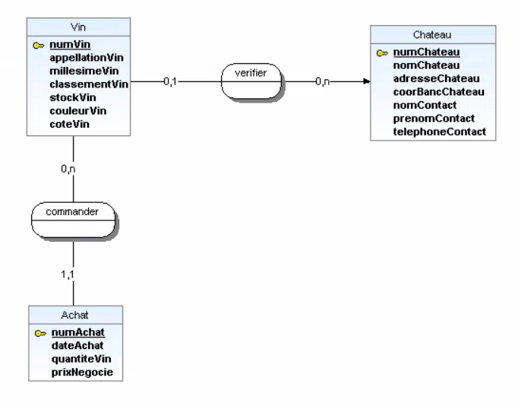



Projet Grave & Cie
Cahier des charges Pour ce projet, nous avons réalisé une base de données pour l’entreprise Grave & Cie et construit des maquettes pour une application liée à cette base. | Livrable
Méthodes / Technologies Dans ce projet, nous avons utilisé le logiciel de développement : Microsoft SQL Server Management et Win’Design. Le langage de programmation utilisé est en SQL. | Compétences développées Grâce à ce projet, j’ai pu améliorer mes connaissances en SQL, apprendre comment créer et remplir une base de données et créer un MCD à partir de Win’Desin.

